Slide 1
Conferencia posterior a la adjudicación (PAC) del Programa de Reinserción de Veteranos sin Hogar (HVRP): Condiciones de adjudicación (CoA), Notas de cumplimiento del programa (PCN) y modificaciones
18 de agosto de 2026

Slide 2
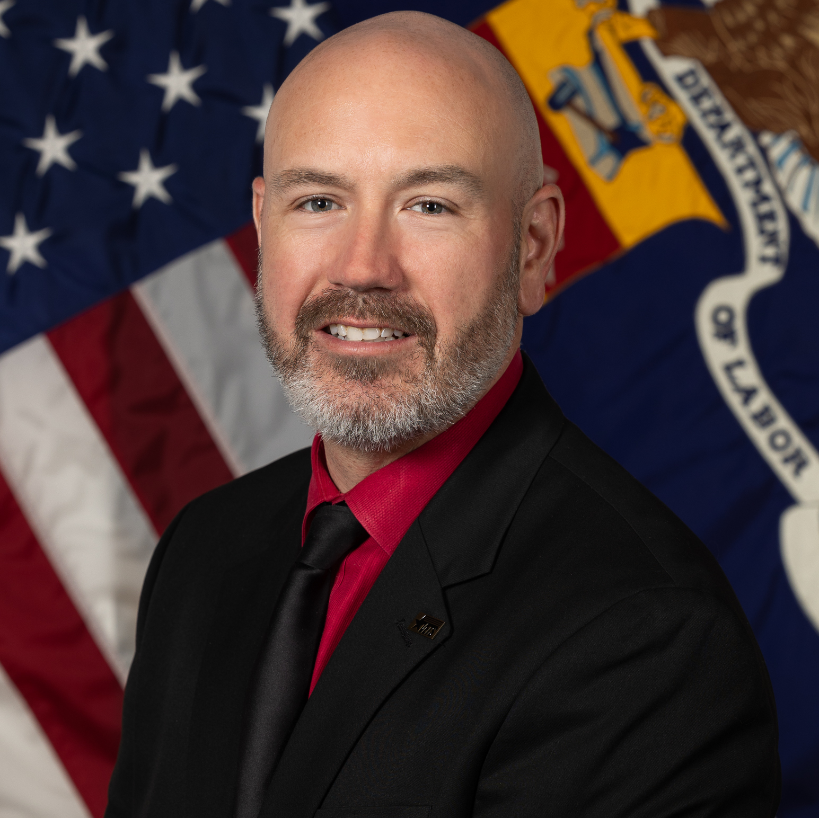

Ponentes de hoy
Chris Brown
  Analista de gestión y programas – Responsable del HVRP
  Departamento de Trabajo de EE. UU., Servicio de Empleo y Capacitación para Veteranos (DOL/VETS), Oficina de Programas Nacionales
Kia Mason
Responsable de subvenciones del HVRP
Departamento de Trabajo de EE. UU., Servicio de Empleo y Capacitación para Veteranos (DOL/VETS)

Slide 3
Condiciones de adjudicación (CoA)

Slide 4
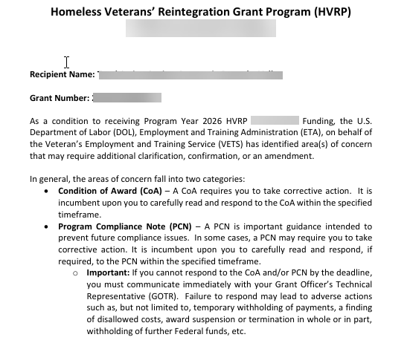
¿Qué es un CoA?
Se adjunta a la Notificación de adjudicación (NoA) inicial o complementaria como anexo descriptivo complementario.
Establece los requisitos que debe cumplir el beneficiario de la subvención, indicándole que adopte una medida correctora específica como requisito posterior a la adjudicación de la subvención.
Lea el CoA, póngase en contacto con el representante técnico de su responsable de subvenciones (GOTR) y siga las instrucciones.

Slide 5
Instrucciones y plazos de las CoA
No todas las condiciones requerirán la presentación de una modificación en GrantSolutions. Lea su carta.
Establece los requisitos que debe cumplir el beneficiario de la subvención.
Los beneficiarios de las subvenciones disponen de 45 días a partir de la recepción de la Notificación de Adjudicación (NoA) para presentar una enmienda en GrantSolutions o facilitar a su GOTR la documentación especificada en la carta de CoA.
Las CoA de costos indirectos pueden tener un plazo de presentación más amplio, según lo establecido en los Términos y Condiciones (T&C) y en las propias CoA. El incumplimiento de la obligación de disponer de un Acuerdo sobre la tasa de costos indirectos negociada (NICRA) o de un Plan de asignación de costos (CAP) puede resultar en el reembolso al Departamento de Trabajo (DOL) de cualquier/todos los gastos indirectos incurridos mientras se operaba con un NICRA o un CAP caducado.

Slide 6
Condiciones específicas asociadas a las adjudicaciones (1 de 2)
Los beneficiarios de las subvenciones que no cumplan las condiciones y los plazos de presentación corren el riesgo de que se vea afectada su financiación o de que se les impongan condiciones adicionales.
Para reducir algunas de las causas más habituales de las condiciones impuestas por los responsables de subvenciones, preste especial atención a los siguientes aspectos:
  Revise la narrativa presupuestaria y asegúrese de comprobar que los gastos sean admisibles y razonables.
  Asegúrese de que las partidas presupuestarias estén justificadas, se expongan con claridad y sean admisibles, y de que las cifras que figuran en la narrativa presupuestaria, en el formulario estándar (SF)-424A y en el SF-424 coincidan, y de que los cálculos sean correctos.
  Si su programa aplica la tasa de minimis, asegúrese de que contabiliza correctamente sus costos directos totales modificados (MTDC).

Slide 7
Condiciones específicas asociadas a las adjudicaciones (2 de 2)
CoA de desempeño. El beneficiario de la subvención deberá colaborar con la GOTR para presentar un Anexo A del formulario VETS-704 revisado en un plazo de 45 días calendario a partir de la fecha de adjudicación federal (recepción de la NoA) que figura en la esquina superior derecha de dicha notificación. El beneficiario de la subvención iniciará una modificación del pliego de condiciones (SOW) de conformidad con la Carta del Programa para Veteranos (VPL) 04-24 en GrantSolutions (GS).
La NoA incluirá:
  Un resumen del tema;
  Un informe en el que se identifiquen los errores y las revisiones necesarias en el resumen o en la tabla de objetivos previstos (PGC), incluyendo capturas de pantalla; e
  Instrucciones sobre cómo proceder, es decir, presentar un formulario VETS-704 (Anexo A) revisado, en el que se modifique el número de personas abandonan el programa en la pregunta 2 de la pestaña Tabla de objetivos previstos-4.

Slide 8
Notas sobre el cumplimiento del programa (PCN)

Slide 9
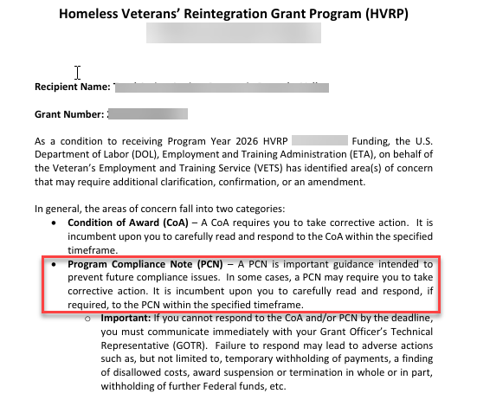
¿Qué es una PCN?
Se adjunta a la Notificación de adjudicación (NoA) inicial o complementaria como anexo descriptivo complementario, al igual que un CoA.
Establece los requisitos que debe cumplir el beneficiario de la subvención, indicándole que debe llevar a cabo una acción concreta que pueda requerir una aclaración adicional, una confirmación o una modificación.
Lea la PCN, haga un seguimiento del GOTR y siga las instrucciones.

Slide 10
¿Cuáles son las PCN del ejercicio 2026?
PCN | Beneficiarios de las subvenciones del HVRP a los que se aplica esta medida | Acciones necesarias
Políticas y procedimientos financieros y administrativos | Todas las organizaciones que reciben por primera vez una subvención del Departamento de Trabajo (DOL) | Enviar una copia de las políticas y procedimientos financieros y administrativos de su organización a su GOTR mediante un «mensaje de subvención» en GrantSolutions.
Un radio de 50 millas | Todas las nuevas adjudicaciones y las subvenciones renovadas que se encuentran en su segundo año | Mantener una o varias ubicaciones físicas de servicio dentro de un radio de 50 millas por carretera en línea recta de cada condado de su área de prestación de servicios (SDA) adjudicada.
Responsabilidad en materia de gestión financiera de los beneficiarios de las subvenciones del HVRP | Todas las subvenciones concedidas a las organizaciones beneficiarias del programa HVRP, independientemente del año del período de desempeño (PoP) | Llevar registros que identifiquen de forma adecuada el importe, la procedencia y el destino de los fondos federales correspondientes a las subvenciones federales. Conservar y poner a disposición todos los registros e informes, incluidos los expedientes de los participantes y los registros financieros. Acceso oportuno y razonable al personal cuyo tiempo se imputa al HVRP
Dotación de personal | Todas las adjudicaciones concedidas a los beneficiarios del programa HVRP, independientemente del año del PoP | Tiempo del personal imputado a la subvención, actualización del porcentaje de tiempo y vacantes

Slide 11
PCN específicas asignadas a las adjudicaciones (1 de 5)
Todas las organizaciones que reciben por primera vez una subvención del Departamento de Trabajo (DOL)
Los beneficiarios de las subvenciones deben presentar una copia de las políticas y procedimientos financieros y administrativos de su organización relativos a las actividades de control interno que se enumeran aquí, para las que se exigen procedimientos por escrito. Las referencias incluidas indican los criterios específicos que deben tenerse en cuenta para cada control interno.
Pagos (Título 2 del Código de Reglamentos Federales [C.F.R.] § 200.302(b)(6) y 2 C.F.R. § 200.305);
Gastos subvencionables (2 C.F.R. § 200.302(b)(7) y
2 C.F.R. § 200.403);
Contratación pública (2 C.F.R. § 200.318);
Competencia (2 C.F.R. § 200.319);
Métodos de contratación pública (2 C.F.R. § 200.320);
Remuneración: servicios personales y prestaciones complementarias
(2 C.F.R. § 200.430 y 2 C.F.R. § 200.431);
Costos de traslado de empleados (2 C.F.R. § 200.464); y
Costos de viaje (2 C.F.R. § 200.475).
  Tenga en cuenta que las declaraciones escritas de cumplimiento de lo anterior no satisfacen este requisito. La aceptación de la NoA del HVRP (que incluye los Términos y Condiciones) implica su cumplimiento. Si necesita ayuda para redactar políticas y procedimientos operativos estándar (SOP), consulte la página web del NVTAC, donde encontrará guías y ejemplos sobre procedimientos operativos estándar (SOP) y planes de continuidad de las operaciones (COOP).

Slide 12
PCN específicas asignadas a las adjudicaciones (2 de 5)
Todas las organizaciones que reciben por primera vez una subvención del Departamento de Trabajo (DOL) : continuación de la presentación de las políticas y procedimientos financieros y administrativos:
Autorización condicional para gastar 50.000 dólares de la subvención que figura en la NoA
No está autorizado a incurrir en costos superiores a 50.000 dólares hasta que se hayan presentado, revisado y aprobado las políticas y procedimientos financieros y administrativos de la organización.
Se incorporará a su convenio de subvención una «Notificación completa de inicio» en calidad de modificación oficial, y todos los fondos se liberarán una vez que se cumpla esta condición.
La presentación de documentos no implica la aprobación de las políticas y procedimientos financieros y administrativos presentados.

Slide 13
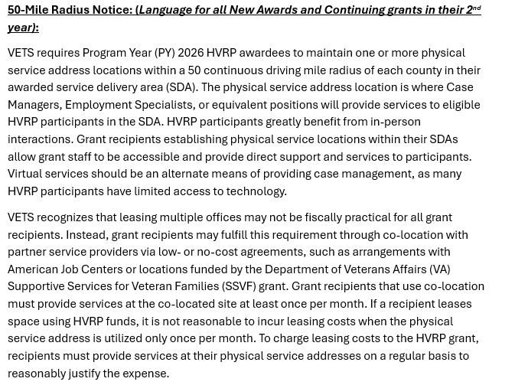
PCN específicas asignadas a las adjudicaciones (3 de 5)
Todas las nuevas adjudicaciones y las subvenciones que continúan en su segundo año*, aviso sobre el radio de 50 millas :
Los beneficiarios de la subvención deben facilitar a VETS la(s) dirección(es) de los lugares en los que el personal de la subvención presta servicios a los participantes, datos que se verificarán durante la inspección in situ de la subvención.
Estos centros pueden compartir instalaciones con los Centros de Empleo de EE. UU. (American Job Centers), los Servicios de Apoyo a las Familias de Veteranos (SSVF), etc.
Los beneficiarios de las subvenciones pueden modificar la dirección o direcciones que figuran actualmente en su resumen, siempre que la nueva dirección se encuentre dentro de un radio de 50 millas del condado o condados a los que se prestaba servicio desde la dirección anterior.
El cambio de dirección verificado debe quedar registrado en GS mediante un mensaje de subvención.
  *Los beneficiarios de las subvenciones que se encuentren en su tercer año (que hayan sido adjudicadas inicialmente en el ejercicio 2024) no están obligados a cumplir este requisito.

Slide 14
PCN específicas asignadas a las adjudicaciones (4 de 5)
Todas las nuevas adjudicaciones y las subvenciones que continúan en su segundo año*, aviso sobre el radio de 50 millas :
En un plazo de 30 días a partir de la recepción de la NoA, los beneficiarios de la subvención deberán crear un «Mensaje de subvención» en la documentación de GS para cada dirección física de servicio que figure en su resumen y que demuestre la ocupación del HVRP por parte del beneficiario:
  Asunto: Direcciones físicas en un radio de 50 millas
  Tipo de categoría: Otros
  El beneficiario de la subvención facilitará la dirección física del servicio y el número de teléfono.
  Subir la documentación relativa a la ubicación de la dirección física del servicio
El objetivo es garantizar que las direcciones sigan cumpliendo con el radio de 50 millas y que se notifique oficialmente a VETS la creación o los cambios.
Referencia FOA
Los solicitantes deben indicar la dirección o direcciones físicas propuestas en las que se ubicará el personal encargado de la subvención cuando preste sus servicios. Esta información debe figurar en el resumen (pestaña 1 del anexo A). Para conocer la definición de «dirección física», consulte el Glosario de términos de HVRP. Utilice la herramienta «Big Radius» de StatsAmerica, que ofrece una lista de condados situados en un radio de 50 millas de una ciudad (o del núcleo de población del condado, si no hay ninguna ciudad), para determinar qué condados se encuentran dentro de un radio de 50 millas en línea recta desde tu ubicación física. El radio de 50 millas se calcula en función del número de millas por carretera que separan la dirección física de la ciudad más poblada del condado dentro de la SDA propuesta.
Anuncio de oportunidad de financiamiento del HVRP para el ejercicio fiscal 26, Sección IV.C.1: Declaración de necesidades

Slide 15
PCN específicas asignadas a las adjudicaciones (5 de 5)
Todas las nuevas adjudicaciones y las subvenciones que continúan en su segundo año*, aviso sobre el radio de 50 millas; tenga en cuenta lo siguiente:
Documentación sobre la ubicación de la dirección física del servicio
  Contrato de alquiler vigente, acuerdo de coubicación y correspondencia (correo electrónico, carta, etc.) del propietario o ocupante del edificio, o del proveedor de servicios asociado, en la que se confirme la dirección física del servicio en la que se encuentra coubicado el beneficiario del programa HVRP.
  El VETS no aceptará certificados escritos del destinatario de la subvención en los que se indiquen las direcciones de los lugares donde prestó servicio.
Mantenimiento de la documentación relativa a la dirección física del servicio
  En un plazo de 30 días desde la recepción de la NoA, los beneficiarios de la subvención deberán crear un «Mensaje de subvención» en la documentación de GS para cada dirección física de servicio que figure en su resumen, en el que se demuestre que el beneficiario ocupa la vivienda HVRP Y
  Los beneficiarios de las subvenciones deben documentar cualquier cambio en la dirección física de prestación del servicio mediante un mensaje de subvención en GrantSolutions en un plazo de 30 días naturales a partir de la fecha de ocupación.
  En el módulo «Descripción» de los informes trimestrales de rendimiento del Sistema de Información para Beneficiarios de Subvenciones del VETS (VGRS ), dentro de la sección «Actividades», los beneficiarios de las subvenciones deben facilitar información actualizada y certificar que los servicios se prestan en todas las direcciones físicas de prestación de servicios.

Slide 16
PCN específicas asignadas a todas las adjudicaciones (1 de 4)
Todas las subvenciones adjudicadas a las organizaciones beneficiarias del HVRP; Responsabilidad en materia de gestión financiera de los beneficiarios de las subvenciones del HVRP:
Control estricto de los fondos (2 C.F.R. § 200.302): lleve registros que identifiquen claramente el origen, el importe, las autorizaciones, las obligaciones y los gastos de todos los fondos federales.
Ajustes presupuestarios: los detalles deben corresponderse directamente con las categorías presupuestarias del formulario SF-424A de la Oficina de Gestión y Presupuesto
y respaldar la narrativa presupuestaria de la subvención.
Separación de costos: separe explícitamente los gastos directos de los indirectos si su presupuesto incluye costos indirectos.
Entradas respaldadas con fuentes: todos los asientos contables deben remitirse a registros y a documentación de fuente verificable (por ejemplo, recibos).

Slide 17
PCN específicas asignadas a todas las adjudicaciones (2 de 4)
Todas las subvenciones adjudicadas a las organizaciones beneficiarias del HVRP; Responsabilidad en materia de gestión financiera de los beneficiarios de las subvenciones del HVRP:
Comparación entre los datos presupuestados y los reales (2 C.F.R. § 200.302(b)(5)): Mantenga la capacidad inmediata de presentar en cualquier momento a su GOTR una comparación entre los gastos reales y los importes presupuestados.
Acceso integral a los expedientes (2 C.F.R. § 200.337): mantenga todos los registros de los proyectos, las finanzas y los expedientes de los participantes perfectamente organizados y disponibles para su revisión.
Disponibilidad del personal: facilite un acceso oportuno y razonable al personal financiado por el HVRP para realizar entrevistas y mantener conversaciones sobre los expedientes de los casos y los registros financieros.
Asegúrese de que los registros de los casos de los participantes coincidan con los gastos financieros declarados; las discrepancias entre el seguimiento de los participantes y las retiradas presupuestarias son un error habitual en las auditorías.

Slide 18
PCN específicas asignadas a todas las adjudicaciones (3 de 4)
Subvenciones adjudicadas a todas las organizaciones beneficiarias del programa HVRP, Dotación de personal:
VETS define un «puesto de personal» como un puesto que, por lo general, ocupa una sola persona y cuyo salario y prestaciones complementarias se imputan a la subvención, de acuerdo con la narrativa presupuestaria aprobada más recientemente.
El tiempo imputado a un puesto de personal debe estar dentro de un margen de ±10 % respecto a la cantidad aprobada en la narrativa presupuestaria más reciente.
Los beneficiarios de subvenciones que imputen el tiempo de un empleado a varias subvenciones adjudicadas a su organización no podrán superar, en conjunto, 1,0 equivalente a tiempo completo (ETC) entre las subvenciones o contratos potenciales o en vigor, incluidas las subvenciones ajenas al HVRP, como las subvenciones del Departamento de Asuntos de Veteranos (VA).
Continuación de la dotación de personal:
Los gestores de casos, los especialistas en empleo o los puestos equivalentes no pueden imputar horas a más de una organización beneficiaria de una subvención del HVRP.
Los beneficiarios de las subvenciones utilizan el VGRS para informar sobre la situación de las plazas de personal que figura en la narrativa presupuestaria, incluyendo el estado de las vacantes y el porcentaje de jornada imputado en cada trimestre del PoP de un HVRP.
El módulo de personal de VGRS no es un sistema de control de horarios y asistencia. Los beneficiarios de las subvenciones no deben deducir un porcentaje del tiempo de un trimestre correspondiente a ninguna baja remunerada (vacaciones, baja por enfermedad, días festivos) que la organización conceda a sus empleados.

Slide 19
PCN específicas asignadas a todas las adjudicaciones (4 de 4)
Subvenciones adjudicadas a todas las organizaciones beneficiarias del programa HVRP, dotación de personal (continuación):
Los beneficiarios de las subvenciones deben colaborar con el responsable de GOTR que se les haya asignado para añadir o eliminar puestos de personal subvencionados o revisar el porcentaje de jornada de dichos puestos, a fin de ajustarse a este requisito.
VGRS registrará, a lo largo de todo el período de desempeño de la subvención, todos los puestos descritos en la narrativa presupuestaria aprobada en el módulo de personal.
VGRS señalará las vacantes y los puestos aprobados en los que el porcentaje total de tiempo del personal se desvíe en más de ±10 por ciento.
Consulte el «Glosario de términos del HVRP» en la sección de Recursos de la página web del HVRP para consultar las definiciones relacionadas con el personal, y la Guía del usuario para beneficiarios de subvenciones del VGRS para obtener más información.

Slide 20
CoA y PCN habituales

Slide 21
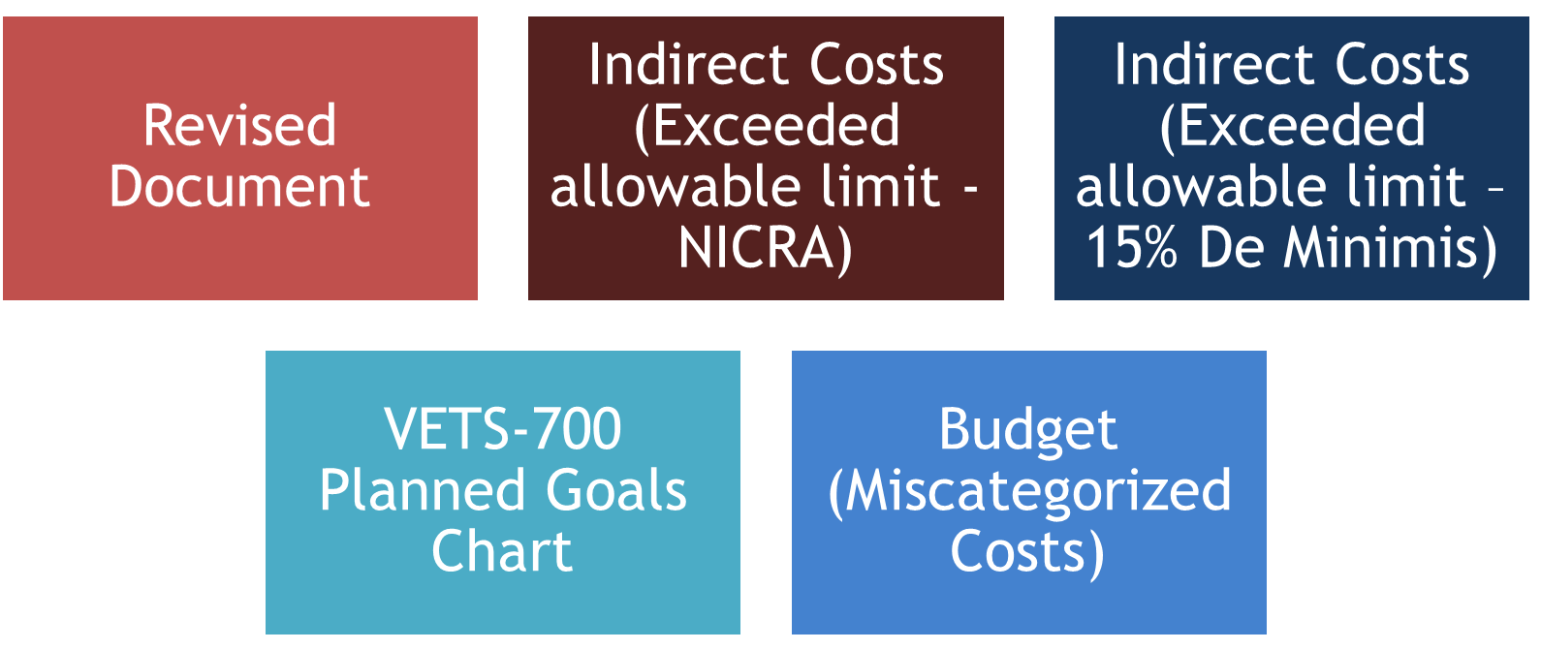
CoA y PCN habituales (2)

Slide 22
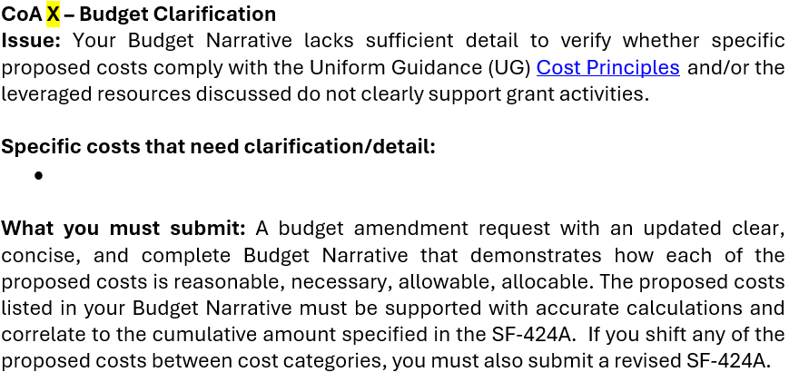
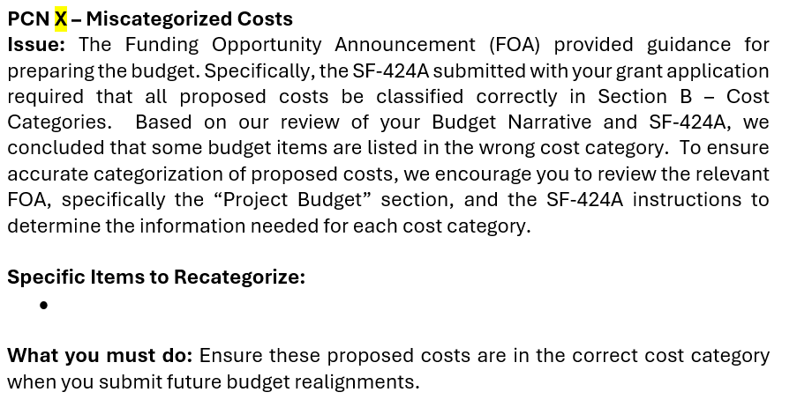
CoA y PCN del presupuesto
Ejemplo de texto para un CoA
Ejemplo de redacción de una PCN
Personal
Beneficios
complementarios
Viajes
Suministros
Equipamiento
Construcción
Costo indirecto
Otros

Slide 23
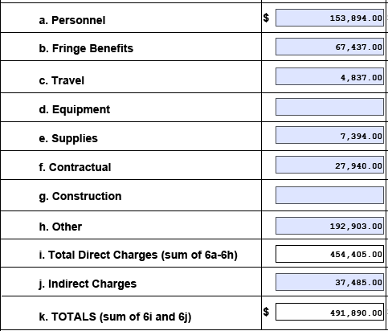
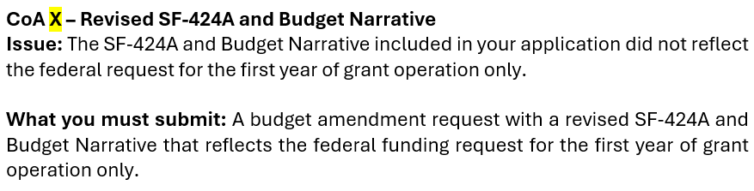
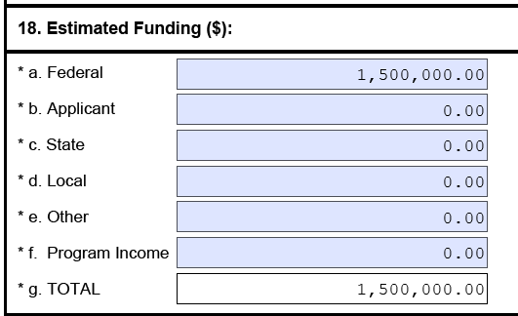
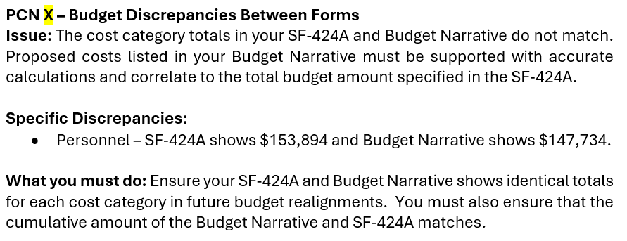
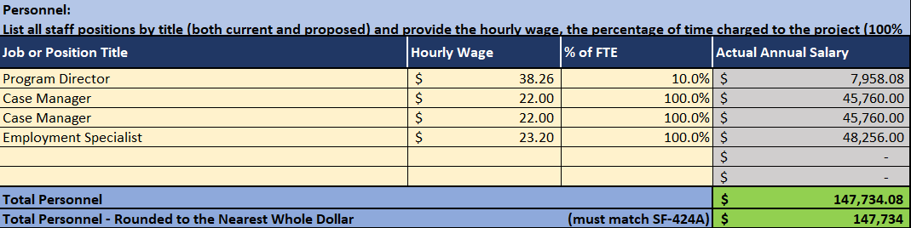
CoA o PCN de presupuesto (1 de 9)
Documentación revisada
La línea 18a de los formularios SF-424, SF-424A y la narrativa presupuestaria debe reflejar el presupuesto de un año.
Los totales del formulario SF-424A deben coincidir con los totales de la narrativa presupuestaria.
SF-424A
Ejemplo de redacción de un CoA
SF-424
Ejemplo de redacción de una PCN
Narrativa presupuestaria

Slide 24

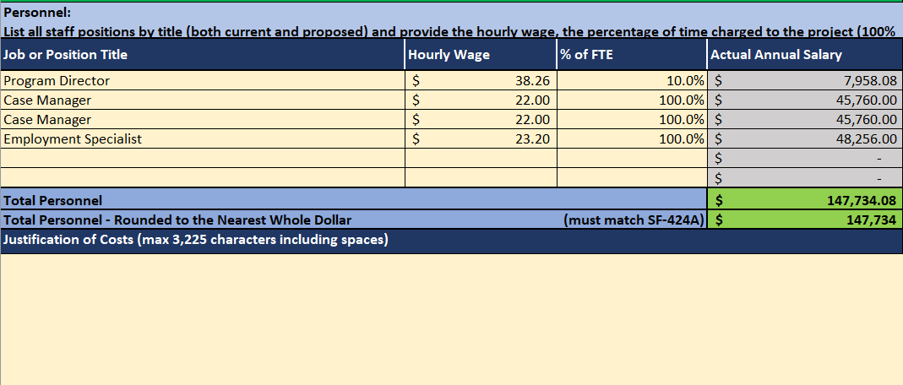
CoA o PCN de presupuesto (2 de 9)
Personal
Se deben indicar todos los puestos del personal por su denominación (tanto los actuales como los propuestos), incluyendo sus funciones y responsabilidades. Para cada puesto a tiempo completo (FTE), se debe indicar lo siguiente:
Salario anual;
Porcentaje de tiempo dedicado al proyecto; y
Importe del salario de cada puesto financiado por la subvención
Ejemplo de redacción de un CoA

Slide 25
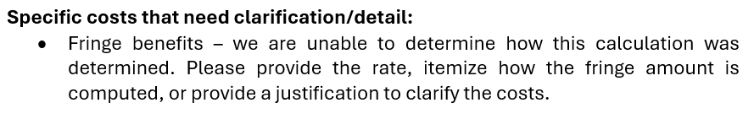
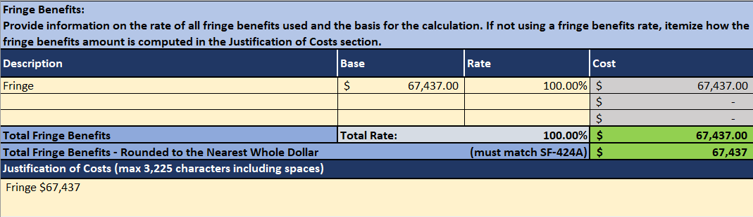
CoA o PCN de presupuesto (3 de 9)
Beneficios complementarios
Para los puestos de empleados que figuran en la sección «Personal». Indique una tarifa o detalle cómo se calcula el importe de los beneficios complementarios. Pueden consistir en aportaciones del empleador o en gastos tales como el seguro médico, las cotizaciones en virtud de la Ley Federal de Cotizaciones a la Seguridad Social (FICA), la jubilación, las ausencias remuneradas, etc.
Ejemplo de redacción para un CoA

Slide 26
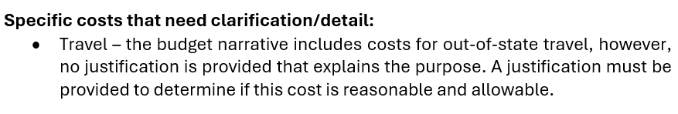
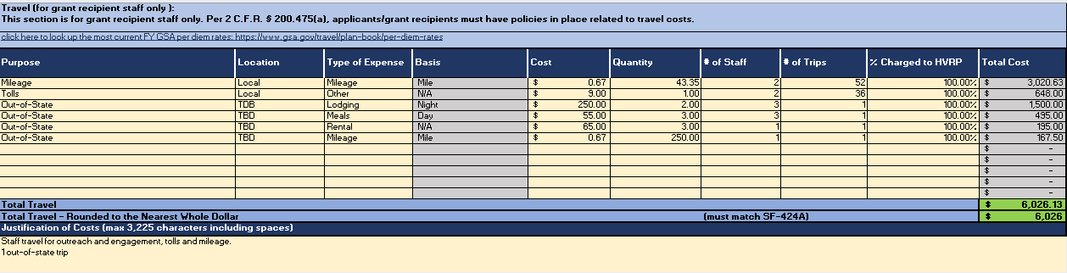
CoA o PCN de presupuesto (4 de 9)
Viajes
Solo para el personal beneficiario de la subvención que figure en la sección «Personal»
Se deben justificar los gastos de viaje que superen el 10 % del presupuesto de un año.
Se debe presentar lo siguiente:
  Objetivo
  Número de empleados que viajan
  Ubicación
  Kilometraje
  Número estimado de viajes dentro y fuera del estado
  Dietas
Ejemplo de redacción para un CoA

Slide 27
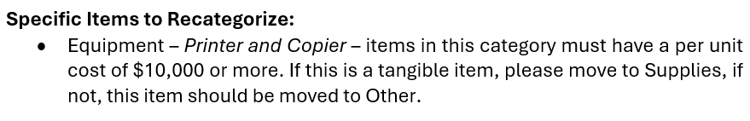
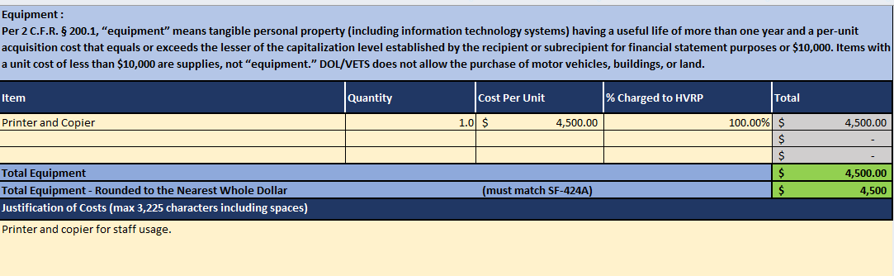

CoA o PCN de presupuesto (5 de 9)
Equipamiento
Costo unitario igual o superior a 10.000 dólares (1 unidad = 10.000 dólares)
Se debe presentar lo siguiente:
  Artículo
  Cantidad
  Costo unitario por artículo
  Necesidad de equipamiento
Ejemplo de redacción de una PCN

Slide 28
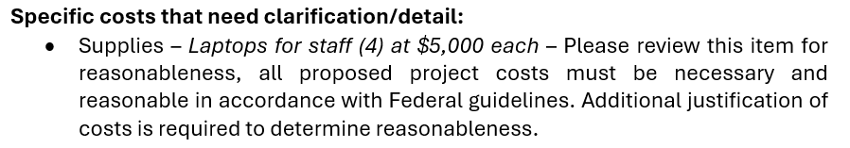
CoA o PCN de presupuesto (6 de 9)
Suministros
Bienes muebles tangibles distintos del «equipamiento»
Se debe presentar lo siguiente:
  Tipo de suministro (suministros de oficina, computadora portátil, etc.)
  Costo mensual (suministros de oficina)
  Artículos distintos a los suministros de oficina:
    Artículo
    Cantidad
    Costo por unidad
Ejemplo de redacción para un CoA

Slide 29
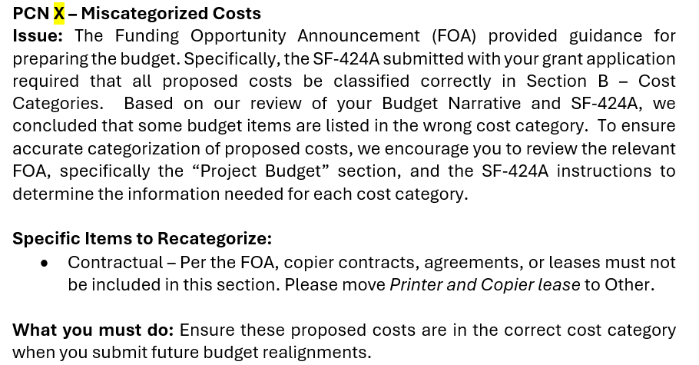
CoA o PCN de presupuesto (7 de 9)
Contractual
Los contratos y las subadjudicaciones deben describirse por separado
Se debe presentar lo siguiente:
  Objetivo
  Bienes o servicios y cómo se relacionan
  con los objetivos específicos del proyecto
Ejemplo de redacción de una PCN

Slide 30
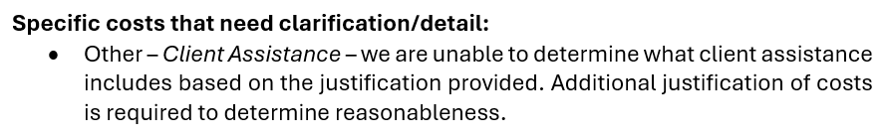
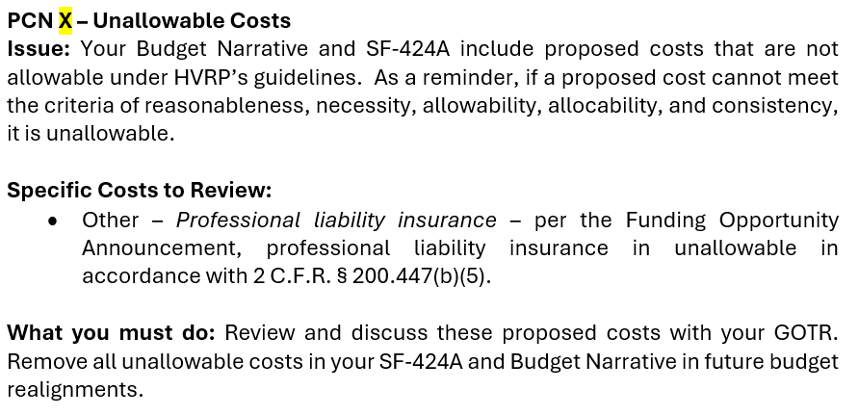
CoA o PCN de presupuesto (8 de 9)
Otros
Costos no incluidos en otras categorías de partidas del formulario SF-424A
Los costos de apoyo a los participantes deben figurar en la partida «Otros».
Se deberá facilitar lo siguiente:
  Información clara y concreta, que incluya la metodología, los costos y las cantidades.
  Puede indicar los costos de apoyo por mes
Ejemplo de texto para un certificado de análisis (CoA)
Ejemplo de redacción de una PCN

Slide 31
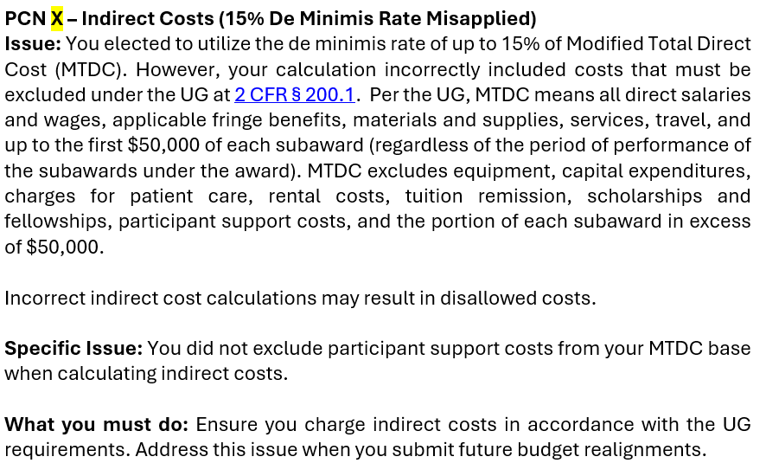
CoA o PCN de presupuesto (9 de 9)
Costos indirectos: (si procede)
Se debe presentar lo siguiente:
  Porcentaje de cada partida de su base de asignación de costos.
  Tipo de acuerdo tarifario (NICRA, CAP, tasa de minimis del 15 % del MTDC)
    Asegúrese de que se deduzcan las exclusiones correspondientes
Ejemplo de redacción de una PCN

Slide 32
Enmiendas y revisiones presupuestarias

Slide 33
Enmiendas: ¿Qué son?
Autorizaciones por escrito en forma de un NoA emitido por el responsable de subvenciones (GO) para cualquier enmienda de la adjudicación de la subvención para la que VETS exija una autorización previa a fin de que surta efecto.
Se presenten en GrantSolutions al menos 30 días antes de la fecha de entrada en vigor propuesta
Política y directrices vigentes de VETS aplicables a los requisitos para la introducción de enmiendas:
  VPL 04-24: Modificaciones a la adjudicación del HVRP
    Guía de asistencia técnica sobre enmiendas a la adjudicación del HVRP
      Guía práctica sobre formularios y documentos para la enmienda a la adjudicación del Programa HVRP
        Plantilla para la narrativa del presupuesto del HVRP
        Formulario de solicitud de enmienda a la adjudicación del HVRP

Slide 34
Enmiendas: ¿En qué casos es necesaria una enmienda?
Cambios en la declaración de trabajo
Cambios administrativos
Reajuste presupuestario, superando el 10 % de flexibilidad presupuestaria
Adquisición de equipos con un costo unitario igual o superior a 10.000 dólares
CoA: casos en los que la autoridad competente exige instrucciones específicas para cada situación en las que es necesario presentar una enmienda

Slide 35
Enmiendas: ¿Qué es lo que no requiere una enmienda?
Pasarse a un NICRA, un CAP u optar por aplicar la tasa de minimis del 15 por ciento
Cambios presupuestarios: no se requiere autorización previa para los cambios relacionados con los costos, incluida la reasignación de fondos o las compras que se desvíen de la narrativa presupuestaria, a menos que el cambio dé lugar a: 1 ) una transferencia del 10 % o más de los fondos entre categorías de costos directos, o 2) una transferencia de fondos presupuestados para los costos de apoyo a los participantes a otras categorías de gastos.
Cambios en la línea de personal: los cambios en el personal del HVRP, en los puestos o en el porcentaje de tiempo imputado al HVRP no requieren una solicitud de modificación, salvo que el cambio suponga una transferencia del 10 % o más entre categorías de costos directos o una modificación del SOW.
En el caso de los programas en los que la participación federal en el proyecto sea inferior al umbral de adquisición simplificada (SAT) de 350.000 dólares, los beneficiarios no están obligados a obtener la autorización del responsable de subvenciones a la hora de transferir fondos entre categorías de costos directos, salvo que los fondos se transfieran de los costos de apoyo a los participantes a otra categoría de costos.
  El VETS considera que el período presupuestario total del HVRP equivale a un año de programa (PY) dentro del PoP, que comprende tres PY. VETS considera que la parte federal del proyecto es el importe total de la financiación solicitada para los tres años que dura el PoP. Esta es la suma de los importes de financiación solicitados para los tres años en su resumen del formulario VETS-704.

Slide 36
Enmiendas: Prohibiciones
Nuevo en el año fiscal 26
VETS no tramitará enmiendas de la Declaración de Trabajo (SOW) relativas a los objetivos previstos o al área de prestación de servicios (SDA) de un beneficiario de una subvención entre el 1 de octubre y el 30 de junio de cualquier año del programa (PY); véase la VPL 02-26.
¿Por qué?
El Anuncio de oportunidad de financiamiento (FOA) calcula los niveles de saturación de cada «Continuum of Care» (CoC) del Departamento de Vivienda y Desarrollo Urbano de EE. UU. (HUD), sobre la base de las SDA y en las inscripciones previstas de los actuales beneficiarios de las subvenciones del HVRP.
¿Y qué?
Los beneficiarios de las subvenciones podrán presentar enmiendas de la SOW relativas a sus objetivos previstos o a sus SDA entre el 1 de julio y el 30 de septiembre.
¿Hay alguna excepción?
Este período de restricción solo podrá enmendarse o suspenderse a petición del beneficiario de la subvención, y únicamente en caso de que una emergencia o un desastre grave —tal y como se define en la Ley Stafford y respecto a la cual el presidente haya emitido una declaración— impida al beneficiario de la subvención presentar una enmienda del pliego de condiciones entre el 1 de julio y el 30 de septiembre (véanse los artículos 5122(2) y 5141 del título 42 del Código de los Estados Unidos).

Slide 37
Enmiendas: El método FIFO y la disponibilidad de fondos
Es probable que los beneficiarios de las subvenciones que recibieron financiación incremental para el año fiscal 26 (a partir del 1 de julio) traspasen los fondos no gastados del año fiscal 25 al año fiscal actual.
Los beneficiarios de las subvenciones deben utilizar los fondos remanentes siguiendo el principio «primero en entrar, primero en salir» (FIFO), de conformidad con la Carta del Programa de Veteranos (VPL) 02-25. Esto significa que los gastos de la subvención deben imputarse en primer lugar a los incrementos de financiación adjudicados con mayor antelación dentro del período de ejecución y que, por lo tanto, tengan el período de disponibilidad más antiguo. El primer incremento se puede identificar en el Sistema de Gestión de Pagos (PMS) mediante un número que aparece después de «HV», es decir, HV4, HV5, HV6. El número más bajo corresponde a su primer incremento financiado, que es el que lleva más tiempo disponible.
Colabore con su GOTR en la contabilización y el gasto del remanente.

Slide 38
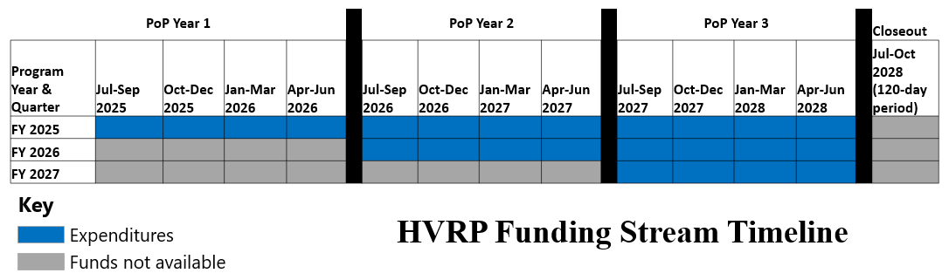
Fondos transferidos: disponibilidad de fondos
Ejemplo de calendario de financiación del programa PoP para un periodo de tres años: Este gráfico muestra cuándo se adjudicaron los fondos y cuándo están disponibles para su gasto en el caso de una subvención a la que se le adjudicó un PoP de tres años, con financiación por incrementos, en el año fiscal 24.
  En el año de referencia, se presentaron los formularios SF-424 y SF-424A, así como la narración presupuestaria, y se presentó la solicitud de financiación adicional para los años 1 y 2.
  El formulario SF-424A y la narrativa presupuestaria de cada año se elaborarán en relación con dicha adjudicación hasta que se hayan agotado todos los fondos.
  Para cada solicitud de financiación adicional, es necesario presentar un nuevo formulario SF-424, SF-424A y una narrativa presupuestaria cuyo importe sea igual o inferior al solicitado en el resumen de la solicitud de subvención inicial.

Slide 39
Traspaso de fondos del PY anterior – Opciones presupuestarias cómo gastar los fondos del ejercicio anterior
Opción 1: sin modificaciones en el presupuesto aprobado
El beneficiario de la subvención debe seguir disponiendo de fondos para los gastos presupuestarios aprobados hasta que se agoten los fondos del año anterior o hasta que finalice el PoP, lo que ocurra primero.
Se deben respetar los costos aprobados en el último presupuesto aprobado del NoA. Se combinan los datos del año anterior y del año en curso.
Opción 2
El beneficiario de la subvención podría reasignar
<10 % del presupuesto total a otras categorías de clases de objetos*.
  Consulte los términos y condiciones y las enmiendas de la adjudicación HVRP VPL 04-24, así como su Guía de Asistencia Técnica (TAG).
Por ejemplo, el beneficiario de la subvención tiene un saldo de 20.000 dólares en el año fiscal 25 (PY25) en la partida de «Personal y complementos salariales», y el 10 % de una subvención de 300.000 dólares equivale a 30.000 dólares; por lo tanto, el beneficiario de la subvención podría transferir 20.000 dólares a otras categorías de necesidades con vistas a futuros presupuestos.
Tenga en cuenta el efecto que pueden tener los reajustes presupuestarios de los costos directos (es decir, el aumento o la disminución de las exclusiones e inclusiones respecto a la base) en el cálculo de los costos indirectos.
Opción 3
El beneficiario de la subvención presenta una enmienda para introducir cambios de revisión o reajuste presupuestario del >10 % (o <10 si se trata de gastos de apoyo a los participantes).
Recuerde: el beneficiario de la subvención no puede incurrir en gastos derivados de la revisión o el reajuste del presupuesto hasta que el responsable de subvenciones lo haya aprobado.

Slide 40
Traspaso de fondos del ejercicio anterior del programa
Situación: Saldo no utilizado en concepto de personal y beneficios adicionales del primer año
Categoría de clase de objeto SF424A: presupuesto aprobado | POP Año 1/PY25 NOA, sección 30. Presupuesto aprobado: 300.000 dólares, del 1 de julio de 2025 al 30 de junio de 2026 (subcuenta PMS HV5) | Gastos del Año 1 del POP/PY25 por categoría presupuestaria: del 1 de julio de 2025 al 30 de junio de 2026 | POP Año 1/PY25: Saldo de fondos no comprometidos por categoría de clase de objeto presupuestario (no gastados) a 30 de junio de 2026 | Año POP 2/PY26, del 1 de julio de 2025 al 30 de septiembre de 2026; gastos del primer trimestre del PY26
Personal | $ 202.125,00 | $ 185.281,00 | $ 16.844,00 | $ 50.532,00
Beneficios adicionales | $ 37.875,00 | $ 34.719,00 | $ 3.156,00 | $ 9.468,00
Equipamiento | $ - |  | $ - | $ -
Material | $ 9.000,00 | $ 9.000,00 | $ - | $ -
Viajes | $ 5.992,00 | $ 5.992,00 | $ - | $ 1.498,00
Construcción | $ - |  | $ - | $ -
Otros | $ 30.008,00 | $ 30.008,00 | $ - | $ 7.502,00
Contractual | $ 15.000,00 | $ 15.000,00 | $ - | $ 15.000,00
Total directo | $ 300.000,00 | $ 280.000,00 | $ 20.000,00 | $ 84.000,00
Indirecto | $ - | $ - | $ - | $ -
Totales | $ 300.000,00 | $ 280.000,00 | $ 20.000,00 | $ 84.000,00
En este caso, el beneficiario de la subvención no ha agotado el presupuesto destinado a «Personal y Beneficios complementarios» durante el año 1 del POP/PY25 y le quedan 20.000 dólares en su primera subcuenta PMS establecida (HVXXXXXHV5) correspondiente al año 1 del POP/PY25. En el año 2 del POP (PY26), el beneficiario de la subvención del HVRP realizó gastos por valor de 84.000 dólares. Siguiendo los principios del método FIFO, se asignarán a los beneficiarios de las subvenciones los fondos para los gastos procedentes de la subcuenta creada con mayor antelación. Por lo tanto, el beneficiario de la subvención retiraría 20.000 dólares de la subcuenta PMS del Año 1 del POP/PY25, que termina en HVXXXXXHV5, y 64.000 dólares de la subcuenta HV00000HV6.

Slide 41
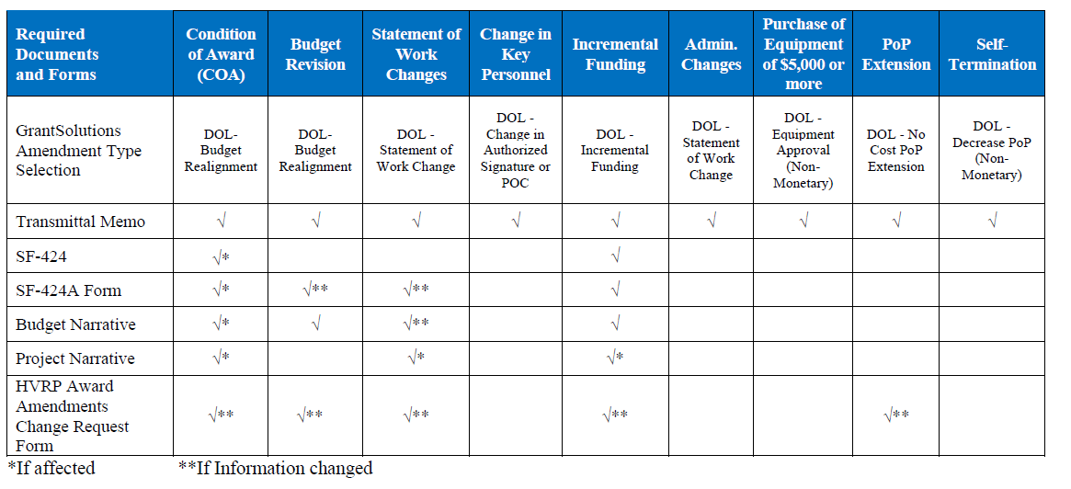
Enmiendas: ¿Qué se debe presentar?

Slide 42
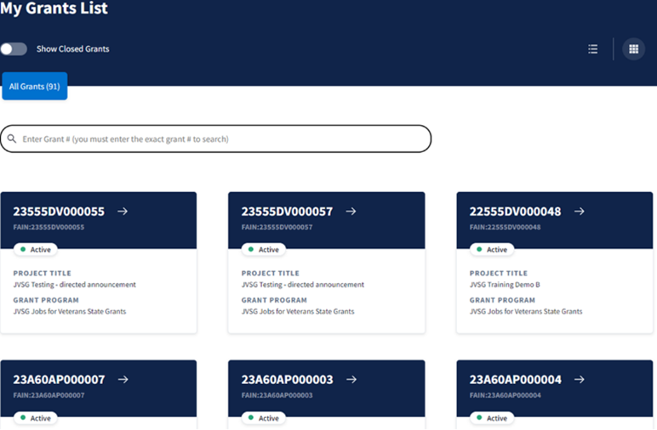
Enmiendas: ¿Cómo se presentan? (1 de 3)
A través de GrantSolutions, siguiendo los pasos indicados en la Guía para beneficiarios de subvenciones del Módulo de Gestión de Subvenciones (GMM) de GrantSolutions
Inicie sesión en GrantSolutions

Slide 43
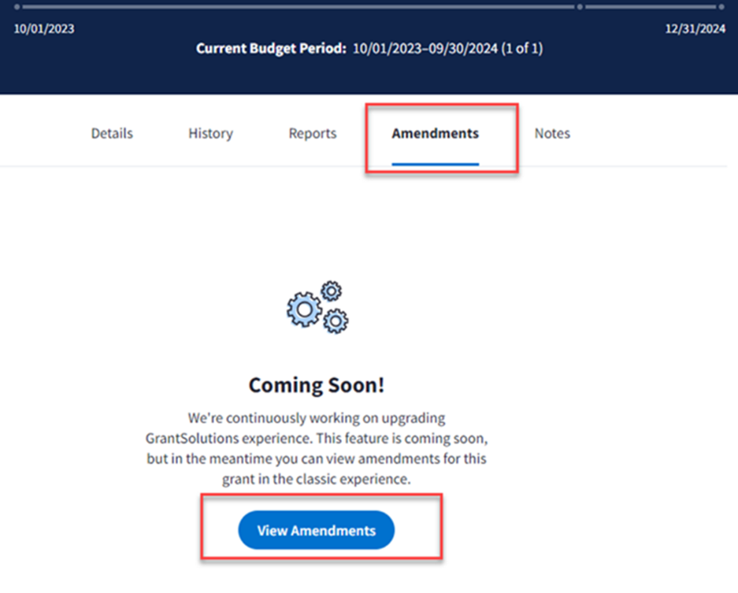
Enmiendas: ¿Cómo se presentan? (2 de 3)
Haga clic en la pestaña «Enmmiendas» y, a continuación, en el botón «Ver enmiendas».

Slide 44
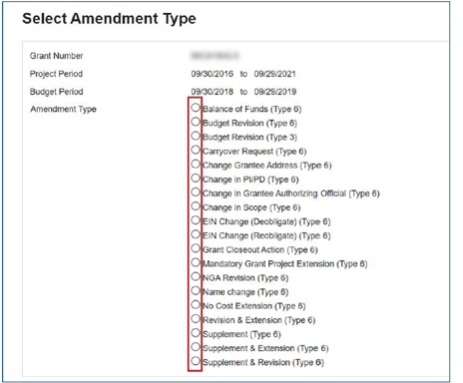

Enmiendas: ¿Cómo se presentan? (3 de 3)
Selecciona el tipo de enmienda y, a continuación, haga clic en el botón «Crear enmienda».

Slide 45
Enmiendas: ¿Cuándo se aprobarán?
Las enmiendas deben presentarse al menos 30 días antes de la fecha de entrada en vigor prevista del cambio, pero los reajustes presupuestarios deben presentarse al menos 30 días antes de la fecha de entrada en vigor prevista del cambio solicitado.
Todas las enmiendas son meras propuestas hasta que sean aprobadas por el GO.
Las autorizaciones de enmiendas se conceden mediante la emisión de un NoA.
Revisar el punto 30 del NoA: Observaciones relativas a los detalles de la autorización.
Su GOTR no está autorizado a modificar ninguno de los términos o condiciones de la adjudicación ni a aprobar solicitudes de autorización previa. Cualquier modificación de los términos o condiciones, así como cualquier autorización previa, deberá ser aprobada por el GO.

Slide 46
¿Alguna pregunta?
Si hoy no podemos responder a alguna de sus preguntas, por favor, envíe sus preguntas a través de su GOTR. Su GOTR responderá a su pregunta, o bien su consulta se remitirá a través de su oficina regional para que sea atendida.

Slide 47
¡Gracias!

